Slide 1

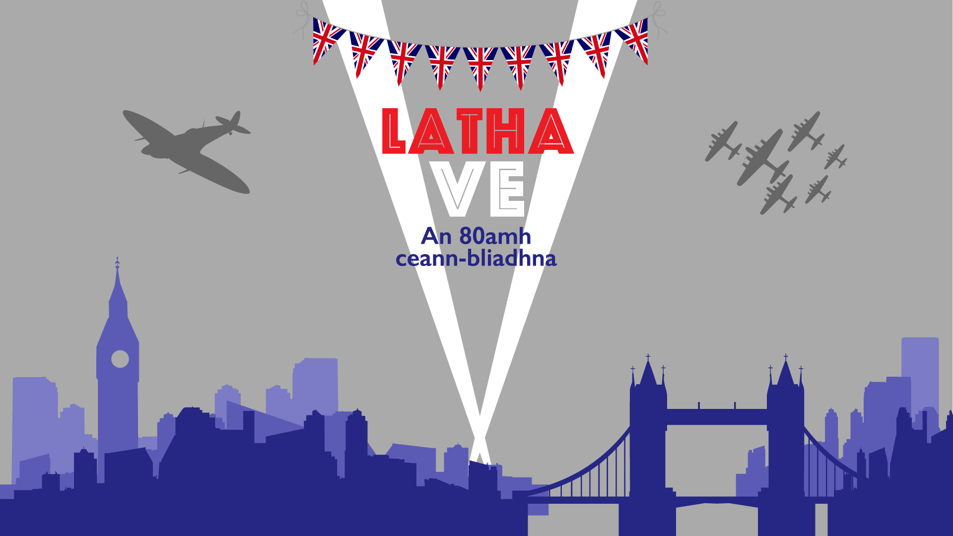

Slide 2

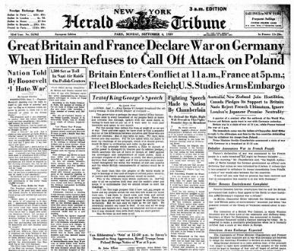
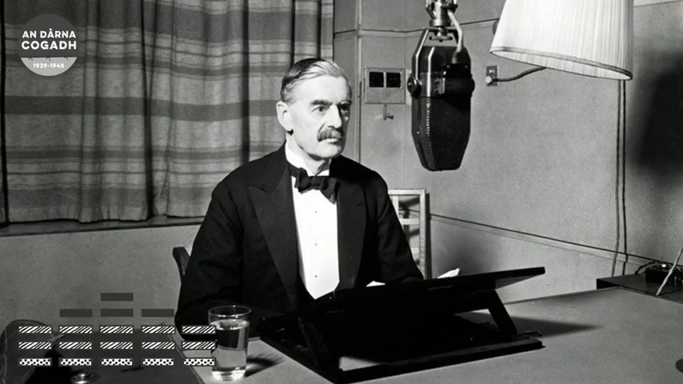
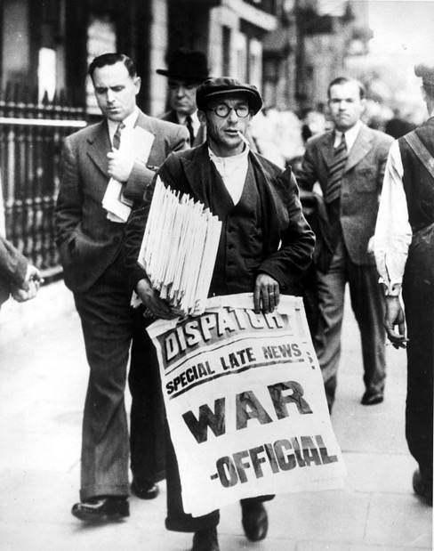
Breatainn a’ gairm cogadh an aghaidh na Gearmailt ann an 1939
San t-Sultain 1939, ghairm Breatainn cogadh an aghaidh na Gearmailt, agus le sin chaidh i an sàs sa chogadh bu mhotha a bha riamh ann.

Slide 3
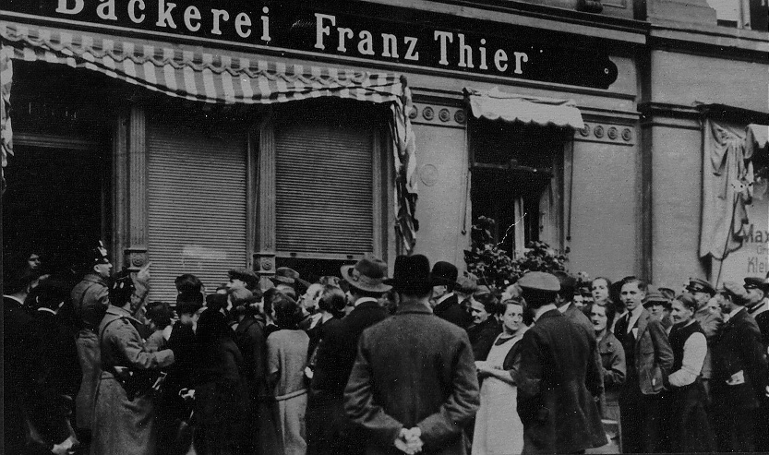
B’ e dùthaich fìor mhòr, agus fìor làidir aig cridhe na Roinn Eòrpa a bha sa Ghearmailt, ach nuair a chaill i sa Chiad Chogadh ann an 1918, bha aig a’ Ghearmailt ri mòran fearainn a thoirt seachad agus cìsean cruaidh a phàigheadh mar pheanasachadh. Bha casg oirre cuideachd arm no cabhlach mòr a bhith aice no feachd-adhair sam bith. Chuir seo fearg mhòr air mòran de na Gearmailtich. Bha biadh agus airgead gann air feadh an t-saoghail, agus anns
a’ Ghearmailt. Chaill daoine an cosnadh agus bha an t-airgead a’ tighinn gu ceann.

Slide 4
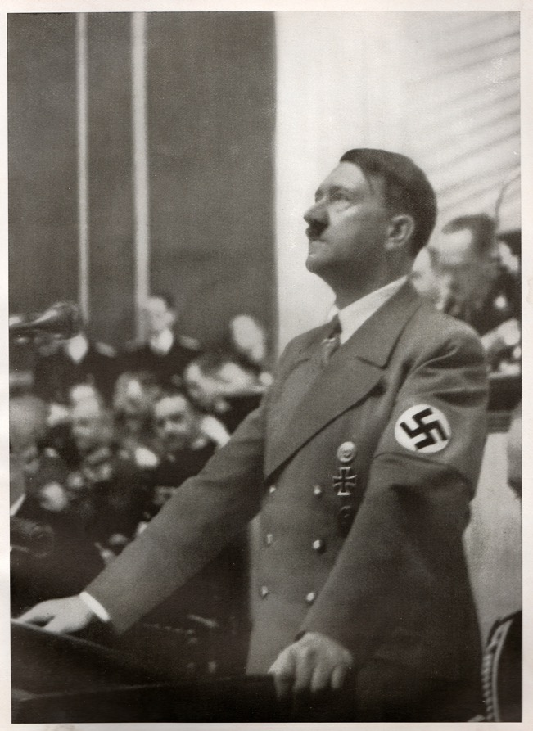
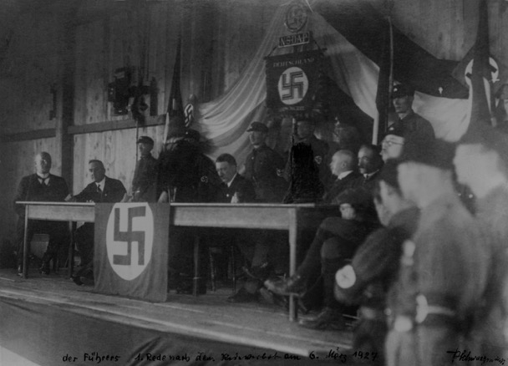
Ann an 1933 chaidh Adolf Hiter a dhèanamh na Sheansailear air a’ Ghearmailt. Bha mòran de na Gearmailtich an dùil ’s an dòchas gun toireadh Hitler piseach air am beatha. Bha e na cheannard air a’ Phartaidh Nàiseanta Shòisealach, am Partaidh Nadsaidheach, agus gheall e gun dèanadh e
a’ Ghearmailt na dùthaich làidir a-rithist.

Slide 5
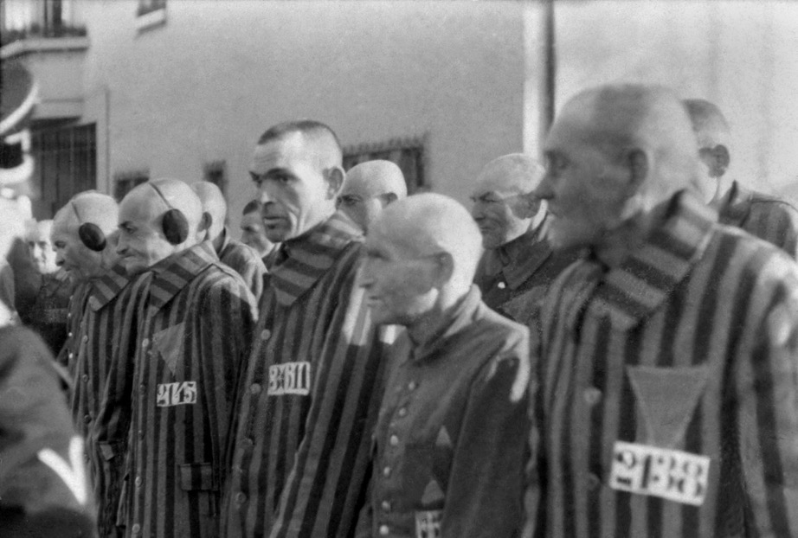
Ach bha Hitler cuideachd
a’ sgaoileadh gràin. Mu dheireadh dh’adhbharaich a’ ghràin seo an Holocaust far an deach na milleanan de Iùdhaich a mharbhadh, agus chaidh daoine gay, naimhdean poilitigeach agus buidhnean cinnidheach a mharbhadh cuideachd – dìreach air sgàth ’s cò bh’ annta. Bha Hitler a’ creidsinn gun robh an cinneadh Gearmailteach gu nàdarra na b’ fheàrr na daoine eile, agus le sin gun robh còir aig a’ Ghearmailt an Roinn Eòrpa gu lèir a chur fo smachd.

Slide 6
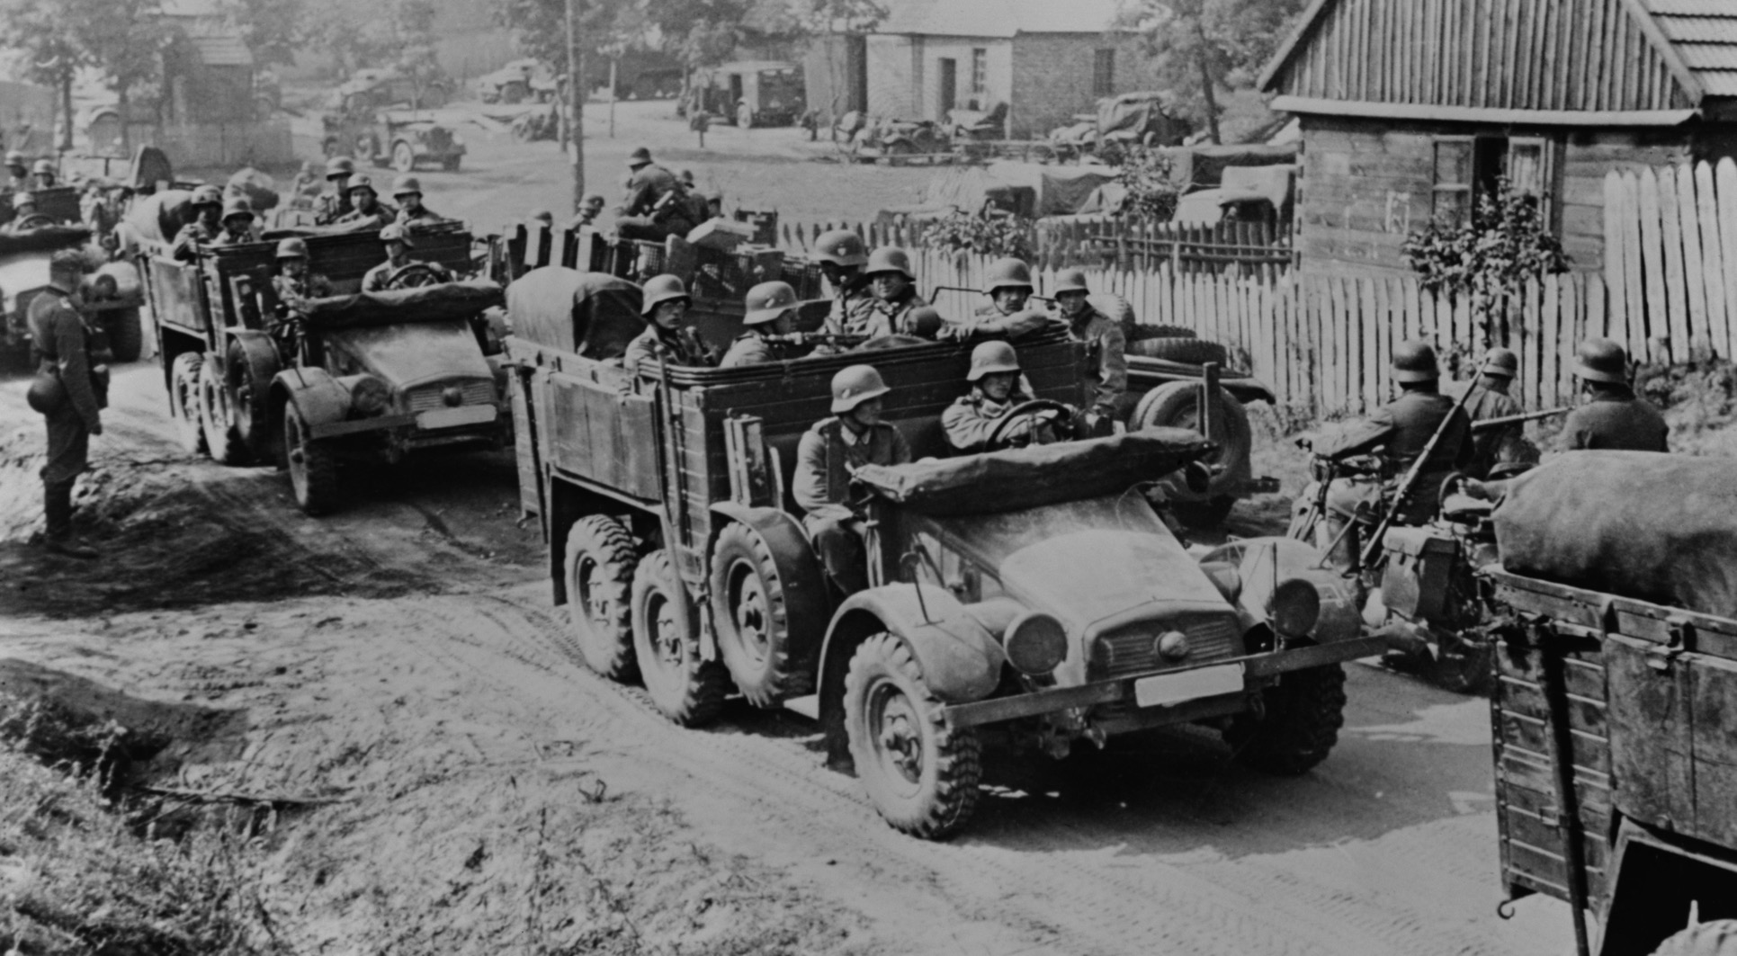
Rinn e plana am fearann gu lèir a chaill a’ Ghearmailt fhaighinn air ais le fòirneart agus pìosan de dhùthchannan eile a ghlacadh cuideachd. Thòisich e ann an 1938 le bhith a’ cur shaighdearan a-steach dhan Ostair agus gu pàirtean de Sheiceaslobhagia, a tha a-nis air a roinn eadar Poblachd nan Seiceach agus Slobhagia.

Slide 7
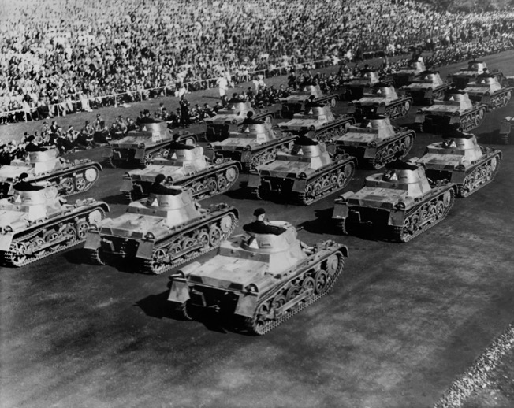
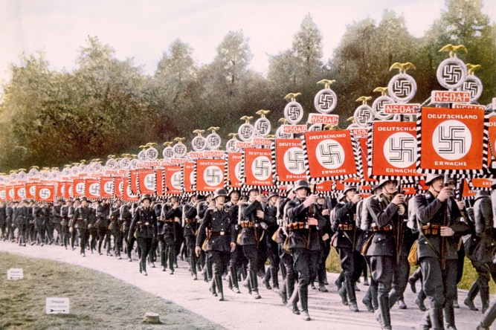
An uair sin, san t-Sultain 1939, chaidh feachdan Gearmailteach a-steach dhan Phòlainn. Ach bha Breatainn agus an Fhraing air aontachadh gun cuireadh iad dìon air a’ Phòlainn bho ionnsaigh leis a’ Ghearmailt, agus thug iad rabhadh do Hilter. Mura toireadh e na feachdan aige a-mach às a’ Phòlainn, ghairmeadh iad cogadh na aghaidh.

Slide 8
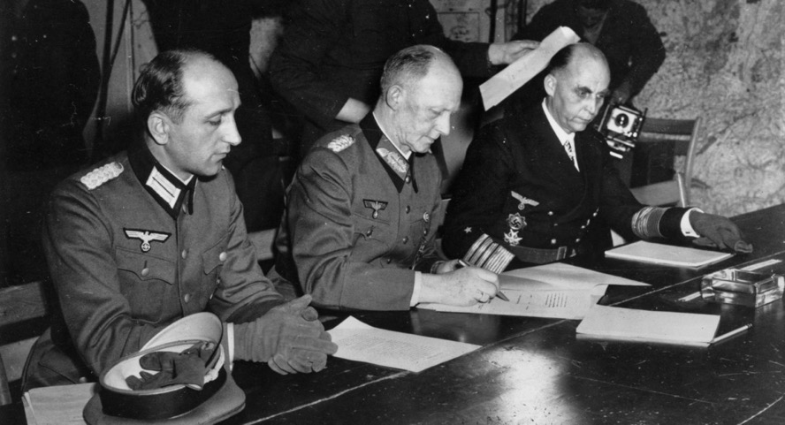
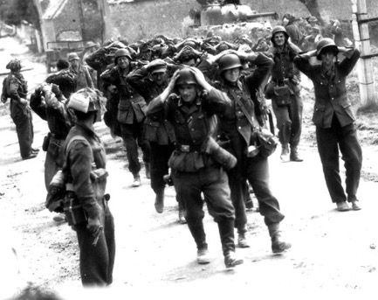
A’ Ghearmailt a’ gèilleadh
Ro 1945 bha an Dàrna Cogadh air a bhith
a’ dol cha mhòr sia bliadhna anns an robh call beatha agus cruadal cianail. An dèidh mar a chaidh dhaibh cho math air D Day, thòisich feachdan caidreabhach Bhreatainn, na Frainge, Chanada agus nan Stàitean Aonaichte a’ dol a dh’ionnsaigh Bherlin bhon Taobh an Iar. Aig an aon àm bha feachdan Sobhieteach (ris an canar a-nis Ruiseanach) a’ toirt ionnsaigh bhon Taobh an Ear agus le sin bha a’ Ghearmailt Nadsaidheach air a cuartachadh. Le sin, dh’fheumadh na Nadsaidhean na feachdan aca a roinn eadar an dà aghaidh – an Aghaidh an Ear ris an Aonadh Shobhieteach agus an Aghaidh an Iar ris na caidreabhaich eile.

Slide 9

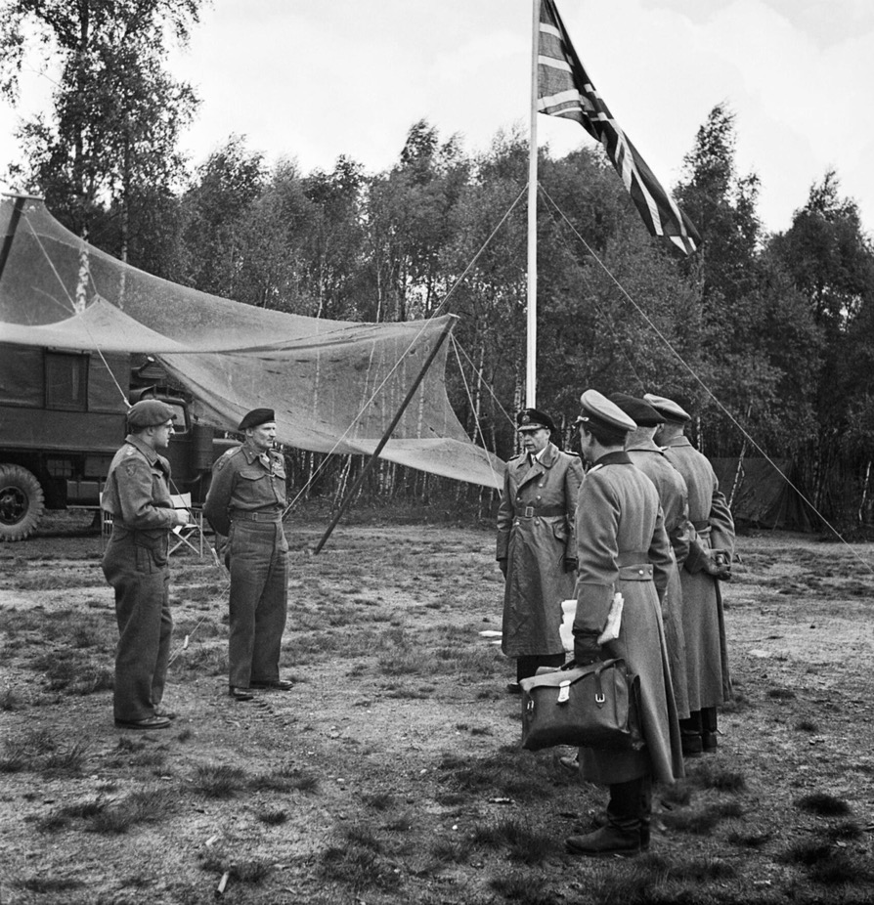
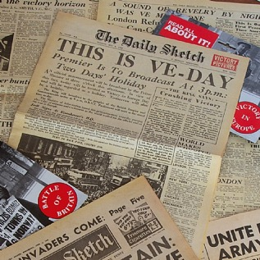
Lagaich seo feachdan nan Nadsaidhean agus thàinig crìoch air Cogadh na Roinn Eòrpa na bu luaithe. Nuair a bha na feachdan caidreabhach a’ tighinn faisg, thuig Hitler gun robh e air call agus mharbh e e fhèin.
Bha fios aig na Gearmailtich nach faigheadh iad buaidh a-nis sa chogadh agus le sin, air 7 Cèitean 1945, ghèill oifigich Nadsaidheach na Gearmailt gu h-iomlan.

Slide 10

Air 7 Cèitean 1945, chaidh achd gèilleadh armailteach foirmeil a shoidhnigeadh leis a’ Ghearmailt air beulaibh cuid de cheannardan Caidreabhaich an Taoibh Siar, a’ cur crìoch air a’ chogadh san Roinn Eòrpa.
Chaidh Achd a’ Ghèillidh Armailtich a shoidhnigeadh ann an taigh-sgoile beag ann an Rheims aig 0241 (uair na Frainge) le Alfred Jodl, às leth Àrd-Chomannd na Gearmailt.
https://www.youtube.com/watch?v=iLBRAi_ZNVo

Slide 11
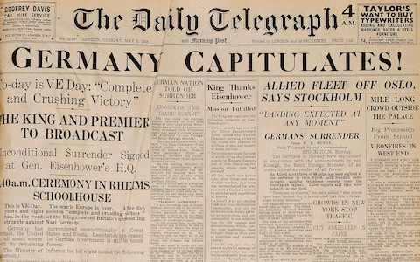
Le bhith a’ soidhnigeadh an Achd, dh’aontaich Àrd-Chomannd na Gearmailt gun gèilleadh iad gun chumhaichean do Shàr Chomanndair Feachd nan Caidreabhach agus do Àrd-Chomannd nan Sobhieteach, na feachdan gu lèir a bh’ aca air tìr, aig muir, agus san adhar a bha aig an àm sin fo smachd na Gearmailt.

Slide 12
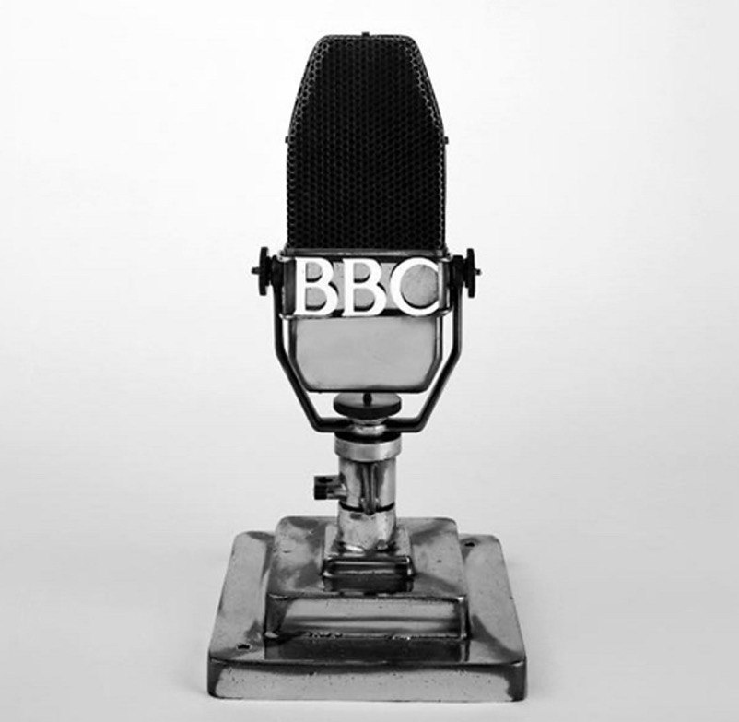
Cha b’ e Latha VE deireadh an Dàrna Cogaidh. Chùm an t-sabaid a’ dol ann an sgìre a’ Chuain Shèimh anns an Àisia. Chùm Iapan a’ sabaid ged a bha a’ Ghearmailt air gèilleadh.
Am feasgar sin, an dèidh coinneamh de Chaibineat a’ Chogaidh, chuir Ministrealachd an Fhiosrachaidh brath goirid a-mach: ‘A rèir na chaidh a chur air dòigh leis na trì cumhachdan mòra, bidh an latha a-màireach air fhaicinn mar Latha Buaidh san Roinn Eòrpa agus mar sin ’s e saor-latha a bhios ann.’

Slide 13
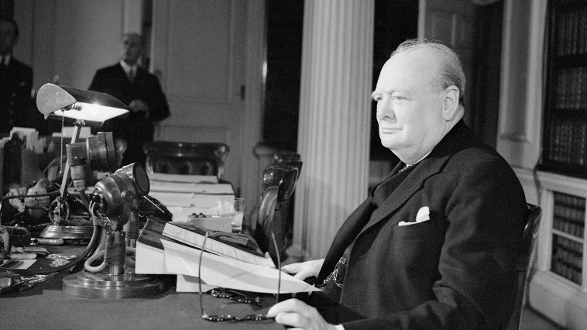
Am Prìomhaire Winston Churchill a’ bruidhinn ris an dùthaich bho Shràid Downing
A’ bruidhinn bho Shràid Downing aig 3f, 8 Cèitean 1945, dh’inns Winston Churchill gun robh an Cogadh san Roinn Eòrpa air crìochnachadh. Thuirt e, “Madainn an-dè aig 2.41m, aig prìomh-ionad Seanailear Eisenhower, shoidhnig Seanailear Jodl, riochdaire Àrd-Chomannd na Gearmailt, agus Sàr Admiral Doenitz, ceannard ainmichte Stàit na Gearmailt, an achd a’ dèanamh gèilleadh gun chumhaichean air na feachdan Gearmailteach gu lèir air tìr, aig muir agus san adhar san Roinn Eòrpa, gu Feachdan nan Caidreabhach, agus aig an aon àm do Àrd-Chomannd nan Sobhieteach.

Slide 14
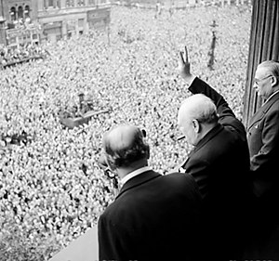
Sguiridh an t-sabaid gu h-oifigeil aig mionaid an dèidh meadhan-oidhche a-nochd (Dimàirt, 8 Cèitean), ach gus beatha a shàbhaladh, thòisich am fois-losgaidh ga h-èigheach
an-dè air feadh nan aghaidhean.
Le sin, tha crìoch air cogadh na Gearmailt.
Faodaidh sinn gàirdeachas a dhèanamh airson greiseag. ’S e an-diugh Latha Buaidh san Roinn Eòrpa ach na dìochuimhnicheamaid airson tiotan an t-saothair agus an spàirn a tha air thoiseach oirnn.”

Slide 15
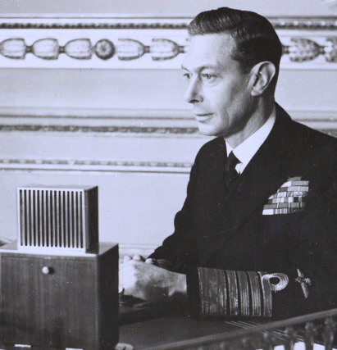
Rìgh Deòrsa VI a’ bruidn ris an dùthaich air Lathahin VE
Aig 9f, 8 Cèitean 1945, bhruidhinn Rìgh Deòrsa VI ris an t-sluagh aige le craoladh rèidio bho Lùchairt Bhuckingham, a bha air a milleadh le bomaichean.
Audio den chiad pharagraf gu h-ìosal: https://www.bbc.co.uk/sounds/play/p0208hgh
“An-diugh, tha sinn a’ toirt taing don Dia
Uile-chumhachdach airson fuasgladh mòr. A’ bruidhinn bhon phrìomh-bhaile as sine san Ìompaireachd againn,
a tha air a phronnadh leis a’ chogadh ach nach robh fo fhearg airson tiotan – a’ bruidhinn à Lunnainn, tha mi ag iarraidh oirbh ur taingealachd a chur an cèill còmhla rium. Fhuair sinn buaidh mu dheireadh thall air a’ Ghearmailt, an nàmhaid a chuir an Roinn Eòrpa gu lèir a chogadh.”

Slide 16
“Cuimhnicheamaid iadsan nach till; an seasmhachd agus an treuntachd sa chath, an ìobairt agus am fulangas an aghaidh nàmhaid gun tròcair; cuimhnicheamaid na fireannaich anns na seirbheisean gu lèir, agus na boireannaich anns na seirbheisean gu lèir, a leig sìos am beatha. Tha sinn air tighinn gu deireadh ar n-àmhghair agus chan eil iad còmhla rinn aig àm ar gàirdeachais.”
“Ann an àm a’ chunnairt, le irioslachd, chuir sinn ar n-adhbhar ann an làmh Dhè agus
b’ esan ar neart agus ar sgiath. Thoireamaid taing dha airson a thròcairean agus aig àm na buaidh agus cuireamaid sinn fhìn agus an obair ùr againn fo threòrachadh na h-aon làimh làidir.”

Slide 17
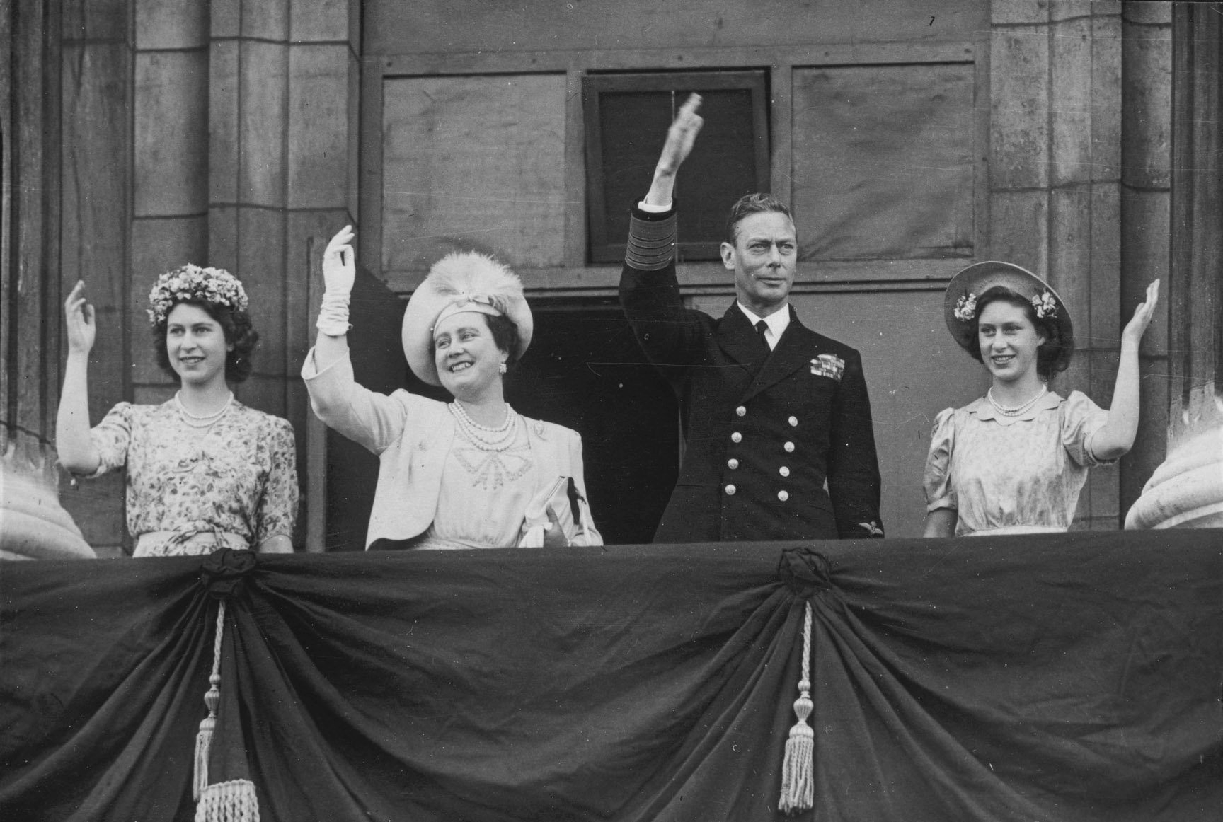
An teaghlach Rìoghail aig
Lùchairt Bhuckingham
Nuair a sgaoil an naidheachd gun robh a’ Ghearmailt air gèilleadh, thòisich an sluagh
a’ cruinneachadh ann an Ceàrnag Thrafalgar ann an Lunnainn agus suas am Mall gu Lùchairt Bhuckingham far an robh iad ag èigheach airson an Rìgh – “We want the King!”.
Nochd Rìgh Deòrsa VI agus an teaghlach Rìoghail air a’ bhalconaidh agus smèid iad ris an t-sluagh.

Slide 18
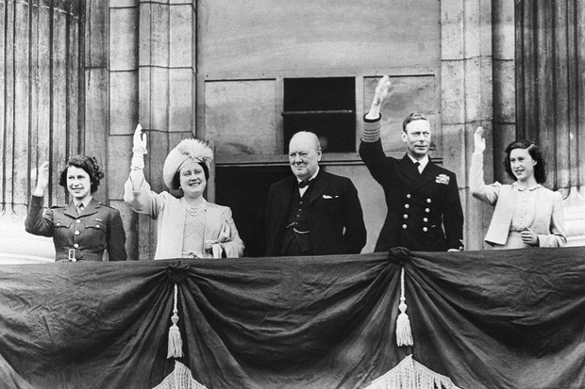
Nochd iad air a’ bhalconaidh ochd tursan an latha sin gus gàirdeachas a dhèanamh còmhla ris an t-sluagh. Aon turas, aig 5.30f, thàinig an teaghlach Rìoghail a-mach còmhla ris a’ Phrìomhaire Winston Churchill a bha air tì feasgair a ghabhail còmhla ris an Rìgh agus a’ Bhanrigh.

Slide 19
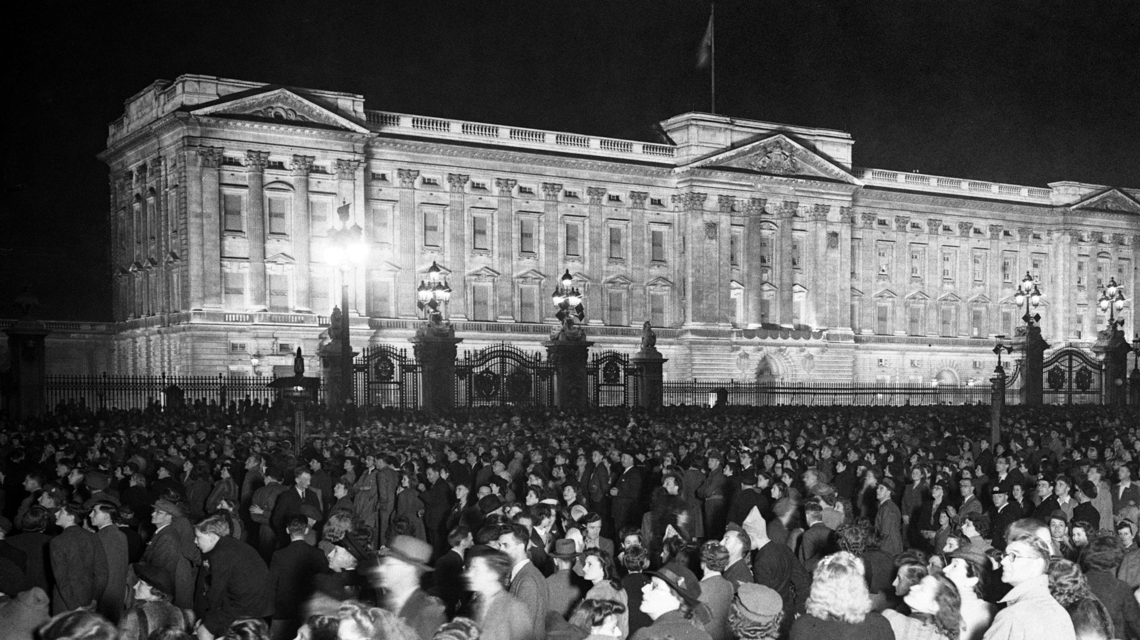
Na deugaire, rinn Bana-phrionnsa Ealasaid dannsa gàirdeachais air Latha VE an dèidh dhi liùgadh
a-steach don t-sluagh taobh
a-muigh Lùchairt Bhuckingham gun duine mothachadh dhi. Chaidh
a’ Bhanrigh ri teachd, a bha dìreach 19 aig an àm, agus a piuthar Mairead, 14, a mheasg nam mìltean de luchd-gàirdeachais a bha air cruinneachadh taobh a-muigh na Lùchairt air 8 Cèitean, 1945. San dorchadas, cha do mhothaich duine do na deugairean rìoghail sa chuideachd.

Slide 20
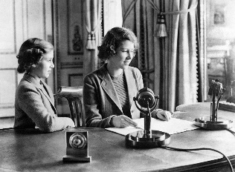
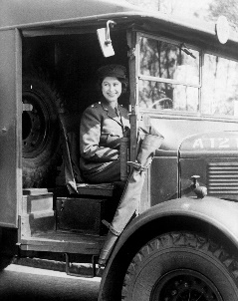
Bha Bana-phrionnsa Ealasaid air Seirbheis Nàiseanta a ghabhail os làimh ann an Seirbheis Thaiceil na Còmhdhalach (Auxiliary Transport Service) agus bha èideadh an ATS oirre an latha sin. Dh’inns i an dèidh làimh gun robh eagal a beatha oirre gun deigheadh a h-aithneachadh air na sràidean, “agus mar sin shlaod mi mo cheap sìos seachad air mo shùilean”. Dh’inns i cuideachd mar a chaidh a sguabadh a-null air tonnan de aoibhneas agus de fhaochadh ’s i a’ coiseachd sìos Whitehall air gàirdeanan dhaoine nach b’ aithne dhi.
Bana-phrionnsa Ealasaid aig
a’ chuibhle ann an carbad leis an arm nuair a bha i ann an Seirbheis Thaiceil na Còmhdhalach (Auxiliary Transport Service) san dàrna Cogadh (PA)
Dealbh bho àm a’ chogaidh de Bhana-phrionnsa Ealasaid (deas) agus Bana-phrionnsa Mairead an dèidh dhaibh pìos a chraoladh air ‘Children’s Hour’ bho Lùchairt Bhuckingham (PA)

Slide 21
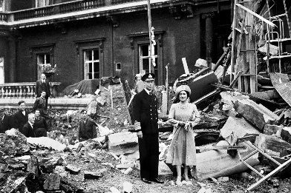
Rìgh Deòrsa VI agus Banrigh Ealasaid nan seasamh am measg a’ mhillidh a rinn bomaichean air Lùchairt Bhuckingham

Slide 22
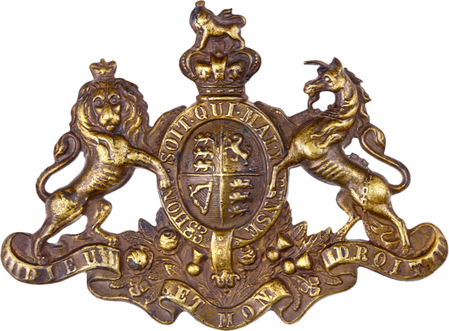
Bha an teaghlach Rìoghail nan eisimpleir don t-sluagh agus thog iad spiorad nan daoine tron chogadh.
Nuair a thòisich an t-sabaid, chaidh a mholadh gum falbhadh Banrigh Ealasaid agus na nigheanan aice a Chanada no dha na Stàitean Aonaichte airson a bhith sàbhailte. B’ e am freagairt aice: “Chan fhalbh a’ chlann às m’ aonais. Chan fhàg mise an Rìgh. Agus chan fhàg an Rìgh a-chaoidh.”

Slide 23
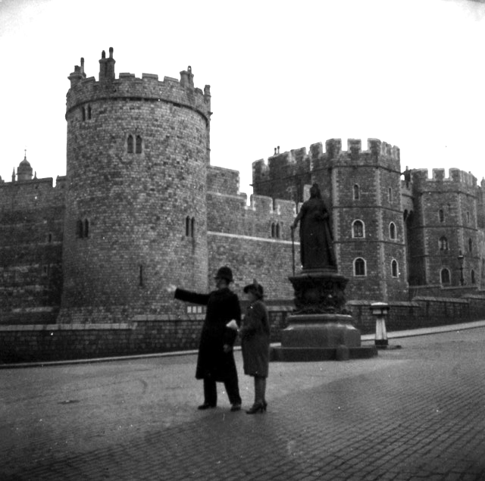
Ghluais Ealasaid agus Mairead gu Caisteal Windsor aig àm a’ chogaidh, dìreach mar a tha a’ Bhanrigh air a dhèanamh aig àm
mòr-ghalar a’ choròna-bhìorais.
Dh’fhuirich an Rìgh agus a’ Bhanrigh aig Lùchairt Bhuckingham tron Bhlitz. An dèidh do bhomaichean Gearmailteach tuiteam air an Lùchairt, thuirt Banrigh Ealasaid: “Tha mi toilichte gun deach bomaichean a leagail oirnn. Tha mi a’ faireachdainn a-nis gun urrainn dhomh coimhead air ceann an ear
a’ bhaile ann an clàr an aodainn.”
Bha ceann an ear Lunnainn air aon de na
h-àiteachan a chaidh a mhilleadh gu dona agus air an do thadhail an càraid Rìoghail tron chogadh gus an taic a nochdadh dhaibh.
Rìgh Deòrsa VI agus Banrigh Ealasaid nan seasamh am measg a’ mhillidh a rinn bomaichean air Lùchairt Bhuckingham

Slide 24

Am Prìomhaire a’ cur fàilte
air an t-sluagh a bha
sàr-thoilichte
Bha sluagh mòr mun Cenotaph air Whitehall cuideachd, a’ feitheamh gus an nochdadh Churchill aig togalach Ministrealachd na Slàinte, a bha air a sgeadachadh le brataichean.

Slide 25
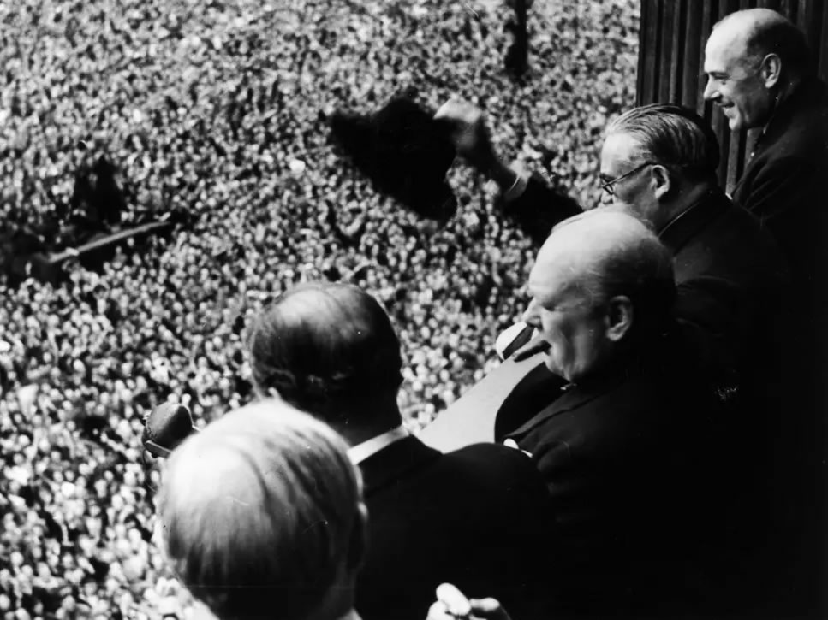
Leis na co-obraichean aige timcheall air agus a’ smèideadh ris an t-sluagh, rinn am Prìomhaire Winston Churchill òraid bhrosnachail a thòisich:
“Beannachd Dhè oirbh uile. ’S e seo a’ bhuaidh agaibhse! ’S e seo buaidh na saorsa anns gach dùthaich. Nar n-eachdraidh fhada gu lèir, chan fhaca sinn latha na bu mhotha na seo. Rinn gach neach, fireannach no boireannach, a dhìcheall. Rinn gach neach oidhirp. Cha do lagaich na bliadhnachan fada, no na cunnartan, no ionnsaighean garga an nàmhaid rùn suidhichte sluagh Bhreatainn air dhòigh sam bith. Beannachd Dhè oirbh uile.”

Slide 26
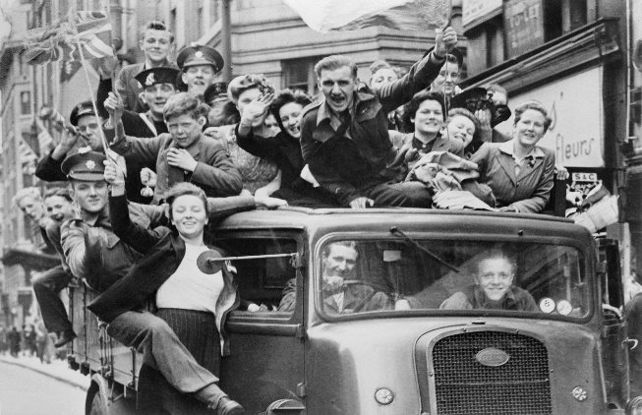
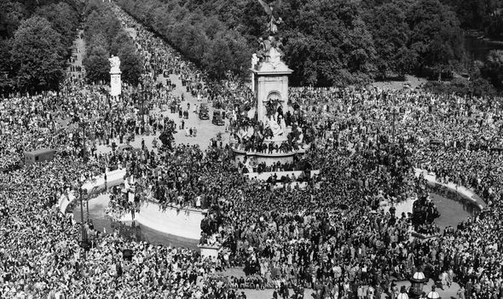
Latha Buaidh san Roinn Eòrpa
B’ ann air Latha VE, 8 Cèitean 1945, a chomharraich Breatainn mu dheireadh thall crìoch an Dàrna Cogaidh san Roinn Eòrpa. Air feadh na dùthcha chomharraich an sluagh an latha le gàirdeachas.

Slide 27
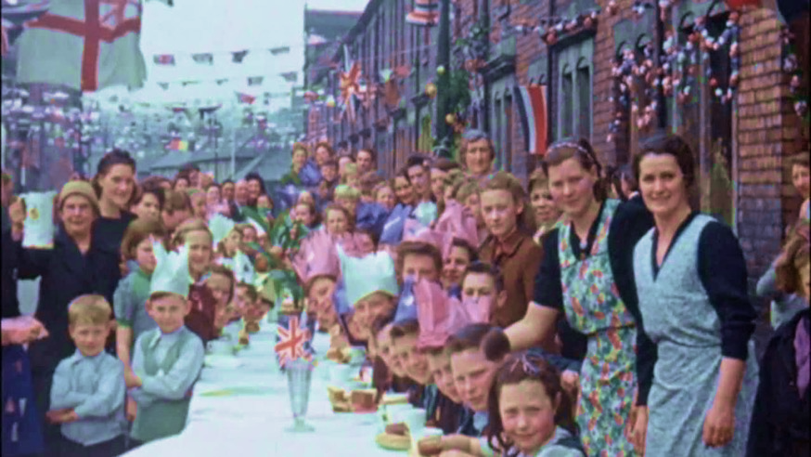
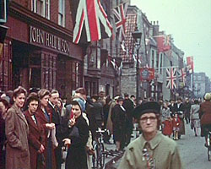
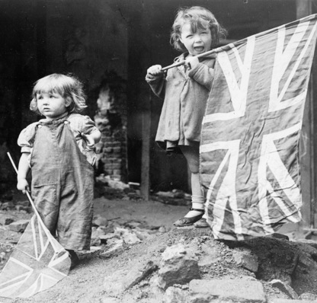
A’ comharrachadh an Latha
Ann am Breatainn, chomharraich am Prìomhaire Winston Churchill an latha le bhith a’ gairm Saor-latha Poblach air 8 Cèitean. Bha daoine fìor, fìor thoilichte. Sheirm glagan nan eaglaisean, chaidh raiseanan bìdh a roinn le nàbaidhean agus dh’èist daoine ris an rèidio airson nan naidheachdan a b’ ùire. Chaidh teintean-aighir a lasadh, rud nach do thachair fad sia bliadhna mar thoradh air an dubhadh, agus chaidh brataichean beaga agus mòra a chrochadh air feadh nam bailtean. Chaidh cuirmean sràide a chumail agus chùm an dannsadh agus an ceòl agus an t-seinn a’ dol a-steach dhan oidhche.

Slide 28

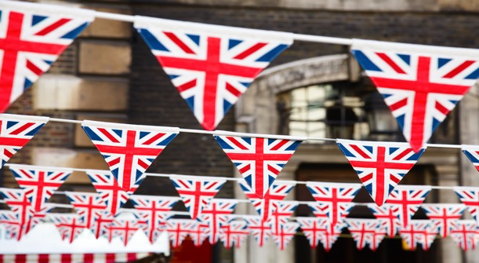
A’ comharrachadh Latha VE 75 bliadhna às a dhèidh
Tha an 80^{mh} ceann-bliadhna de Latha VE ga chomharrachadh le Saor-latha Banca Diluain, 5 Cèitean 2025.
Ann an 1945, nuair a chaidh Latha VE a ghairm, chùm sluagh na dùthcha partaidhean sràide.

Slide 29
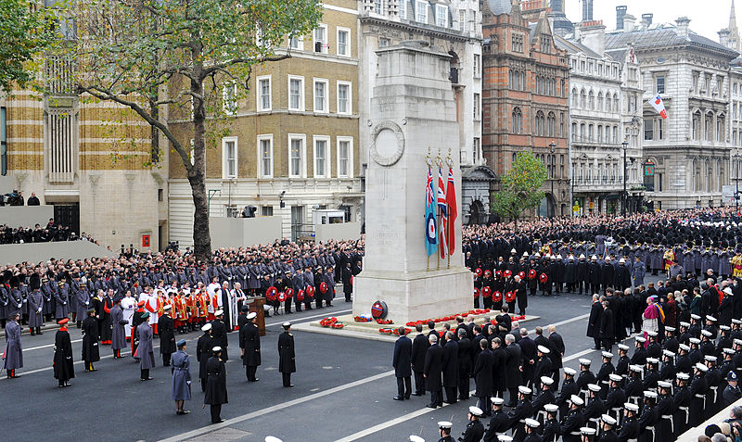
A’ cuimhneachadh na chaidh a mharbhadh ann an cogadh
Gach bliadhna, bidh an teaghlach Rìoghail air ceann comharrachadh na dùthcha a tha a’ dèanamh luaidh orrasan a chaill am beatha ann an seirbheis armailteach. Bidh cuid den teaghlach Rìoghail a’ cur sìos blàth-fhleasgan aig bonn an Cenotaph, agus bidh cuid eile a’ coimhead seirbheis Didòmhnaich a’ Chuimhneachaidh bho na balconaidhean air togalach Oifis nan Dùthchannan Cèin agus a’ Cho-fhlaitheis air Whitehall.

Slide 30


